Slide 1
조교 승인
new eTL

Slide 2
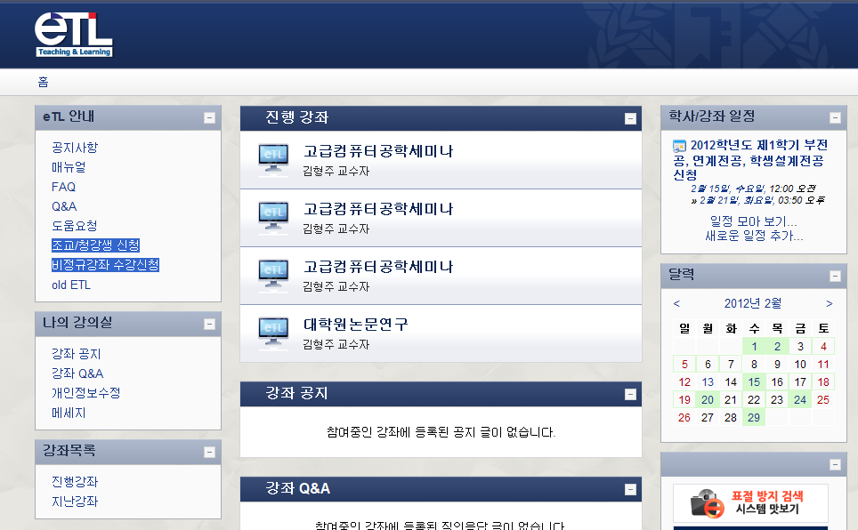
진행강좌 선택

Slide 3
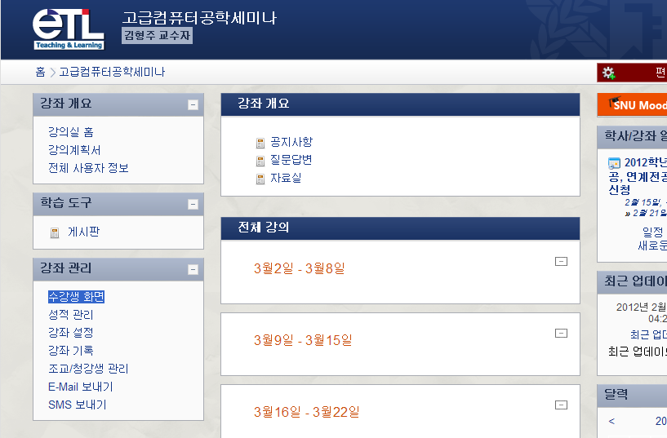
강좌관리 >조교/청강생 관리

Slide 4
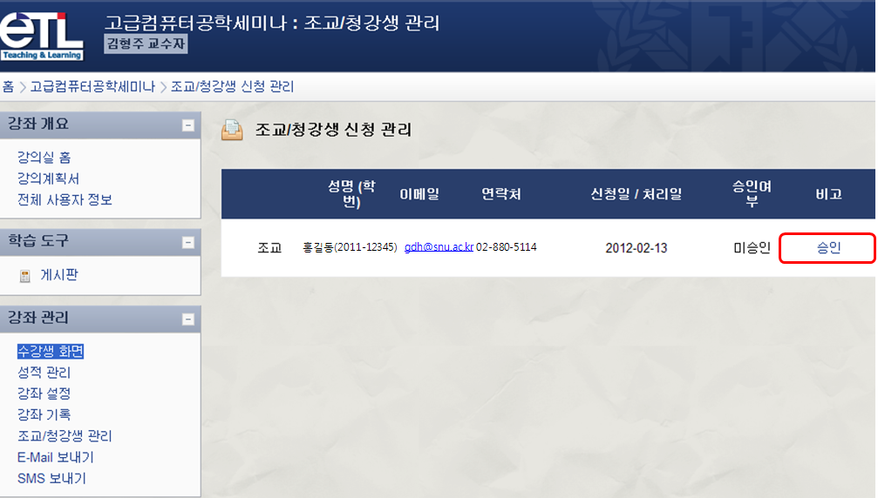
승인 클릭

